Slide 1

TRƯỜNG TIỂU HỌC ĐOÀN NGHIÊN
Kính chào quý thầy cô giáo về dự giờ . Chúc sức khoẻ và hạnh phúc !
LỚP: 1B
GV: Dương Thị Kim Yến

Slide 2



Hộp quà bí mật
bồ kết, quả mít
con vẹt, giá rét
Đàn én nhỏ ríu rít bay về.

Slide 3

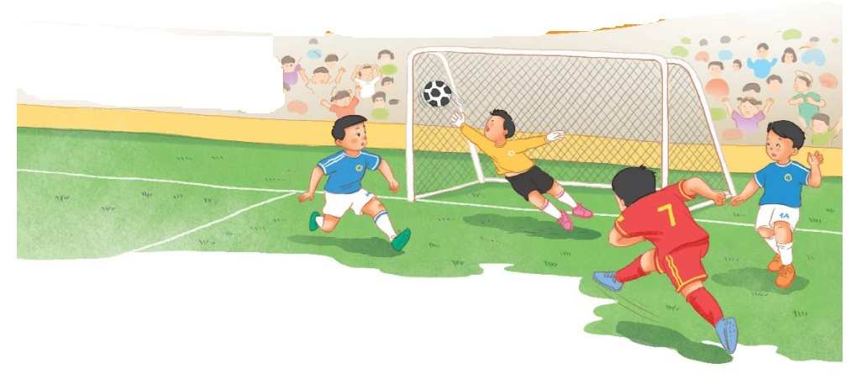
Thảo luận nhóm đôi
1 phút
1
Em thấy gì trong tranh?
Nhận biết
Hết giờ!

Slide 4
1
Nhận biết
Cầu thủ số 7 thu hút khán giả bằng một cú sút dứt điểm.
ut
ut
­ưt

Slide 5


Thứ ba ngày 26 tháng 11 năm 2024
Tiếng Việt:
ut ưt
ut
ưt
s
ut
Giống nhau:
ut, ưt
Khác nhau:
âm t đứng sau
sut
âm u, ư đứng trước
ut
ut
ut
ut
ưt
ưt
bụt hụt lụt sụt
ưt
dứt mứt nứt sứt
ưt

Slide 6
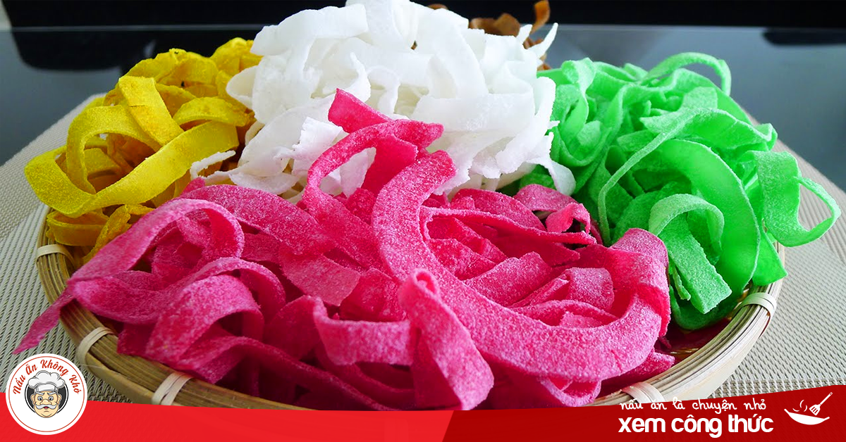
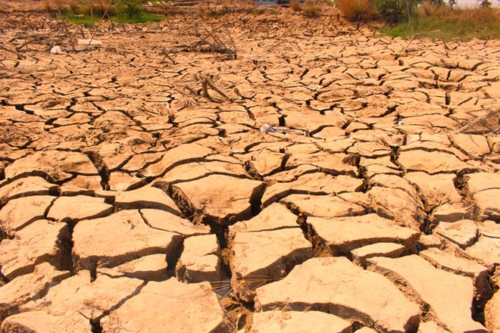

Thứ tư ngày 26 tháng 11 năm 2024
Tiếng Việt:
ut ưt
nứt nẻ
ưt
ưt
bút chì
mứt dừa
ut

Slide 7
Thứ ba ngày 26 tháng 11 năm 2024
Tiếng Việt:
ut ưt
ut
ưt
s
ut
sut
bụt hụt lụt sụt
dứt mứt nứt sứt
bút chì
mứt dừa
nứt nẻ

Slide 8
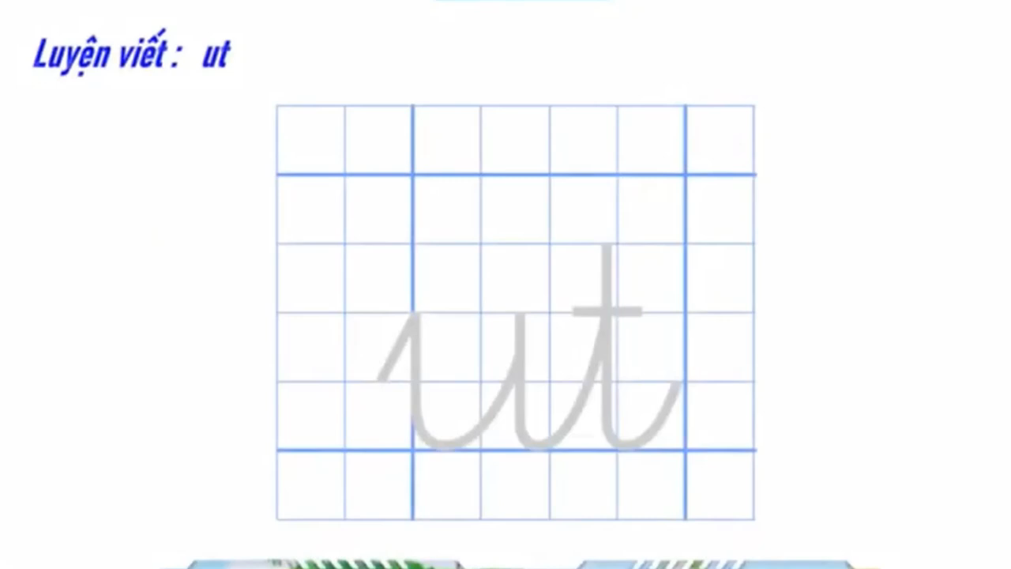
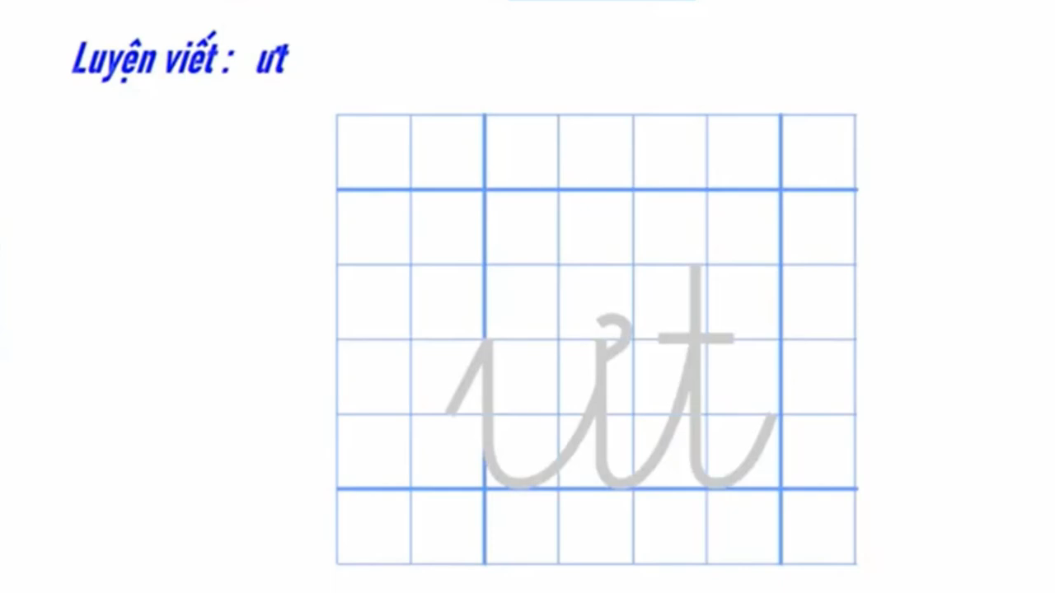
Thứ tư ngày 26 tháng 11 năm 2024
Tiếng Việt:
ut ưt
3.Viết bảng

Slide 9
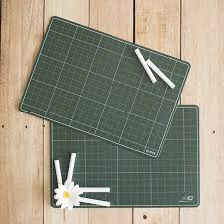
Thứ tư ngày 26 tháng 11 năm 2024
Tiếng Việt:
ut ưt
3.Viết bảng

Slide 10
Thứ ba ngày 26 tháng 11 năm 2024
Tiếng Việt:
ut ưt
ut
ưt
s
ut
sut
bụt hụt lụt sụt
dứt mứt nứt sứt
bút chì
mứt dừa
nứt nẻ

Slide 11
Thứ tư ngày 26 tháng 11 năm 2024
Tiếng Việt:
Củng cố, dặn dò:

Slide 12



TRƯỜNG TH ĐOÀN NGHIÊN
Xin chân thành cảm ơn quý thầy cô .Chào tạm biệt !
Hẹn gặp lại !

